Slide 1
Рельеф. Барельеф. Горельеф. Изразцы.
Автор презентации
Картовенкова В.Ф.
учитель начальных классов
МОУ лицея №10 города Советска

Slide 2
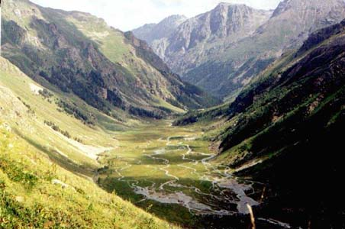
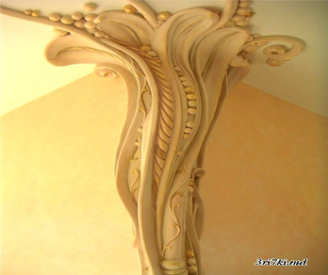
РЕЛЬЕ́Ф.
1. Строение земной поверхности, совокупность неровностей суши, океанского и морского дна. Горный рельеф.Рельеф местности.
2. Выпуклость, выпуклое изображение на плоскости.
3. Вид скульптуры, в котором изображение является выпуклым или углублённым по отношению к плоскости фона (спец.).

Slide 3
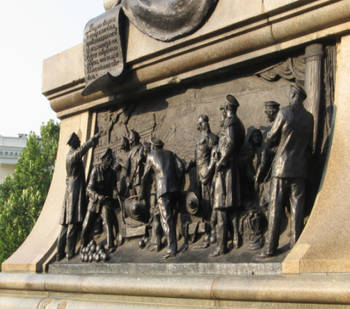
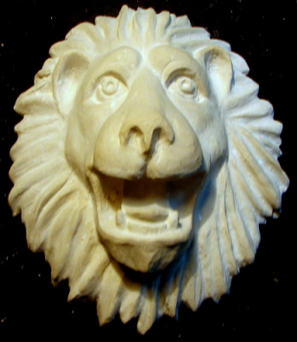
Барельеф
Выпуклое изображение отдельных человеческих фигур, целых групп или каких-либо предметов, из которого фигуры выступают не более чем наполовину своего объема. Они делаются из разных материалов: вылепливаются из глины, высекаются из мрамора или камня, вырезываются из дерева или отливаются из алебастра и из бронзы.

Slide 4
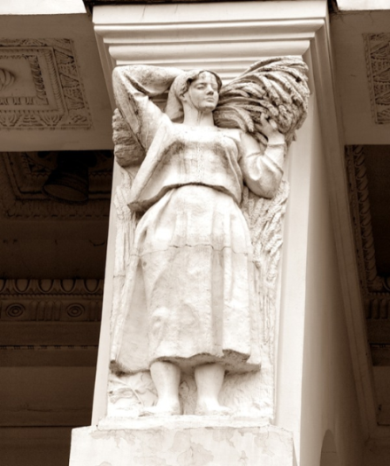
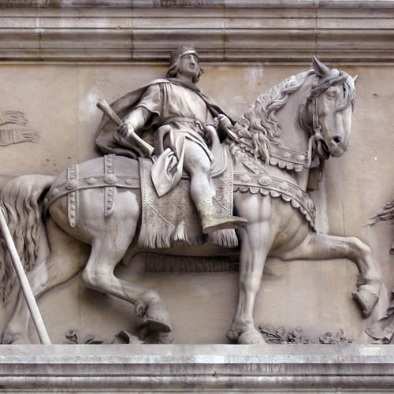
Горельеф.
Вид скульптуры, высокий рельеф, в котором выпуклое изображение сильно выступает над плоскостью фона (более чем на половину своего объёма).

Slide 5
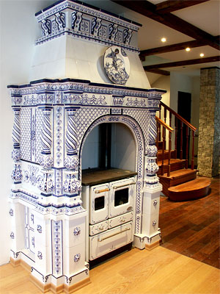
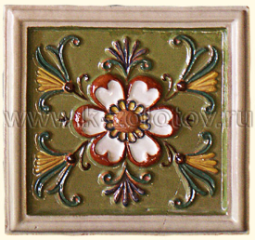
Изразцы́ (Кафель от нем. Kachel) — керамические (глиняные) плитки специальной коробчатой формы, разновидность кафеля, предназначенная для облицовки стен, печей, каминов, фасадов зданий.

Slide 6
В презентации использовались материалы с сайтов:
http://www.pechy.ru/izrazec_kostr_rosp-9. http://www.pechy.ru/izrazec_kostr_rosp-9.html html h
http://www.classes.ru/all-russian/russian-dictionary-Ozhegov-term-30047.htm
http://ru.wikipedia.org/wiki/

